Slide 1
Modul 011
cookies

Slide 2
Cookies in JS
Sind ein Property vom Document
Document.cookie gibt uns einen String zurück in dem alle cookies enthalten sind und mit ; getrennt wurden
Cookies werden in Schlüssel=Wert-Paaren gespeichert
cookies können auch in den Browser-Dev Tools unter dem Reiter Anwendung => Speicher => Cookies ausgelsen werden

Slide 3
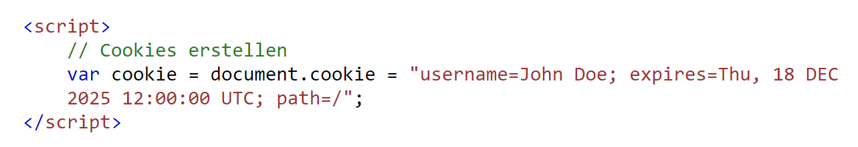
Cookies erstellen:

Slide 4
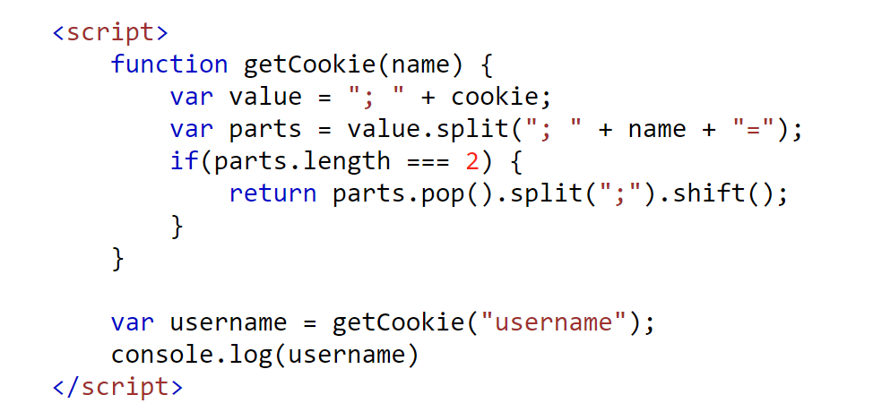
Cookies anzeigen:

Slide 5
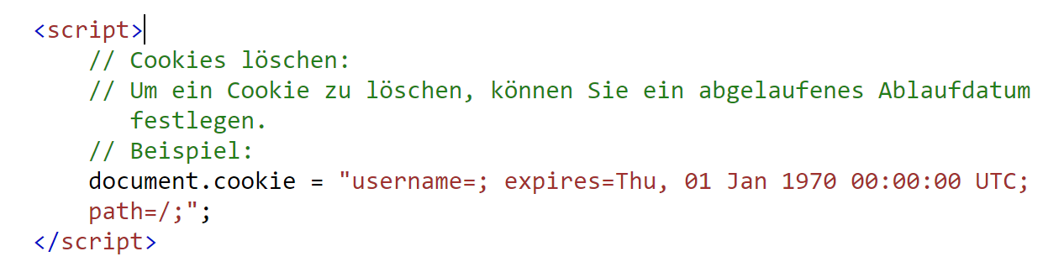
Cookies löschen:

Slide 6
Cookies
Merke!:
Cookies sind nur auf dem Server verfügbar, wenn die Seite erneut gelanden wird
=> Zugriff auf neu erstelle oder gelöschte Cookies nicht möglich
Mehrer Cookies speichern => mehrere "document.cookie" erstellen
Parameter | Beschreibung | Optional/Pflicht
expires | Legt fest wann der Cookie abläuft. Wenn nicht festgelegt => "Session Cookie" läuft ab wenn Browser geschlossen | Optional
path & domain | Legt fest für welchen Pfad und welche Domain das Cookie gültig ist | Optional
secure | Legt fest das der Cookie nur über HTTPS übertragen wird | Optional

